Slide 1
状元成才路慕课堂
统编版六年级下册
语文慕课堂
主讲：桃子老师

Slide 3
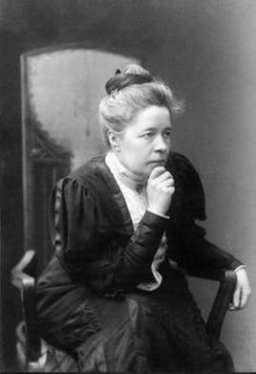
塞尔玛·拉格洛芙，瑞典女作家，1909年诺贝尔文学奖获得者。《尼尔斯骑鹅旅行记》是其代表作，也是一部与《王尔德童话》和《安徒生童话》齐名、享誉世界的儿童小说。

Slide 4
一个不爱学习、喜欢搞恶作剧的顽皮孩子尼尔斯，被小狐仙用魔法变成了一个小人。他骑在他家的雄鹅背上，进行了一次神奇而又魔幻的长途旅行。

Slide 5
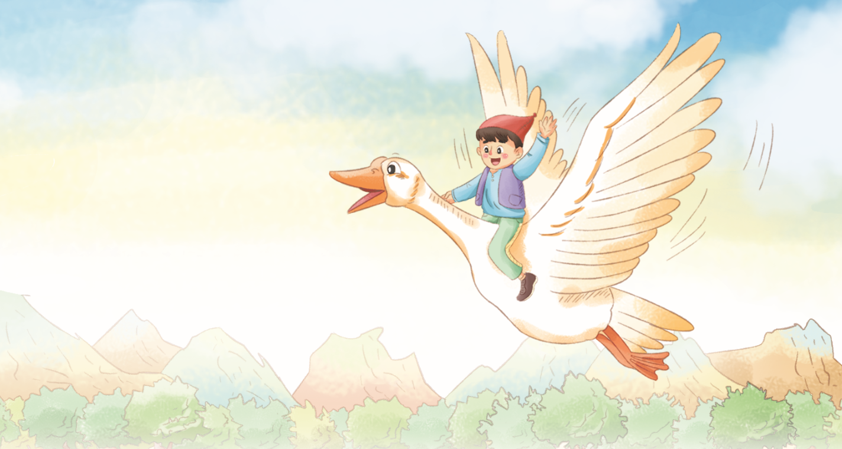
6* 骑鹅旅行记（节选）

Slide 6
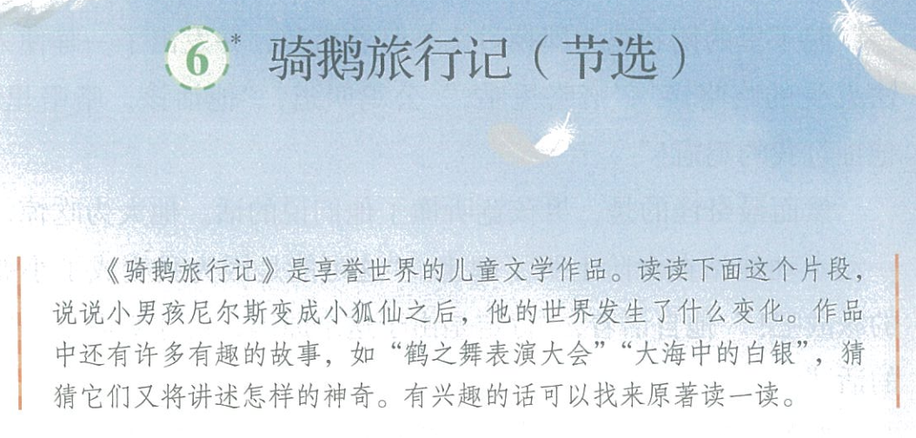
课文导读

Slide 7
自学提示单
（1）默读课文，读准字音，读通句子。
（2）梳理文章脉络，想一想小男孩尼尔斯经历了哪些事情。

Slide 8
整体感知
梳理文章脉络，想一想小男孩尼尔斯经历了哪些事情。
变成小人（1～3）
动物控诉（4～29）
骑鹅飞天（30～48）

Slide 9
整体感知
用小标题的方式，说一说：尼尔斯经历了哪些事？
小提示：找一找文中出现了哪些人物，与尼尔斯之间发生了什么，也可以仔细观察文中的四幅插图。

Slide 10
整体感知
用小标题的方式，说一说，尼尔斯经历了哪些事？
被麻雀和鸡群嘲笑
变成小人
被猫捉弄
被牛教训
骑鹅离家

Slide 11
变成小人（1～3）
求助受辱（4～29）
骑鹅离家（30～48）
被麻雀和鸡群嘲笑
（4～10）
被猫捉弄（11～22）被牛教训（23～29）
骑鹅旅行记

Slide 12
本文讲述了尼尔斯变成小人后，在寻找狐仙和解的过程中，遭到了鸡雀嘲笑，被猫捉弄，被牛教训，最后骑鹅离开，飞向蓝天的故事。

Slide 13
通过学习我们知道，尼尔斯被小狐仙变小了，变小后的尼尔斯发现自己有什么变化呢？

Slide 14
他变得很小很小
心理活动描写
男孩简直不敢相信他会变成小狐仙。
他那淡黄的头发、鼻子上的雀斑、皮裤和袜子上的补丁都和过去一模一样，只不过变得很小很小罢了。
外貌描写

Slide 15
语言描写
（麻雀）一看见男孩就叫了起来：“叽叽，叽叽，快看放鹅娃尼尔斯！快看拇指大的小人儿！快看拇指大的小人儿尼尔斯·豪尔耶松！”
男孩尼尔斯变成了一个_________________的小狐仙。
只有拇指般
大小

Slide 16
听懂动物的话
然而最奇怪的是，男孩竟听懂了他们说的话。他大为吃惊，就一动不动地站在台阶上听了起来。“这可能是因为我变成了小狐仙的缘故吧！”他自语着，“肯定是由于这个原因，我才听懂了他们说的话。”
心理活动描写、语言描写

Slide 17
在变小之后，尼尔斯的世界发生了怎样的变化？完成表格。（学习提示：可通过动物们和尼尔斯自己的语言、动作、神态、心理等方面进行圈点勾画和批注。）
遇到的动物 | 对待尼尔斯的态度 | 改变的原因 | 尼尔斯的表现

Slide 18
遇到的动物 | 对待尼尔斯的态度 | 改变原因 | 尼尔斯的表现
麻雀、公鸡
猫咪
牛群

Slide 19
门廊外面的地板上有一只麻雀在跳来跳去。他一看见男孩就叫了起来：“叽叽，叽叽，快看放鹅娃尼尔斯！快看拇指大的小人儿！快看拇指大的小人儿尼尔斯·豪尔耶松！”
院子里的鹅和鸡立即掉过头来盯着男孩，并发出了一阵使人无法忍受的咯咯声。“咯咯里咕，”公鸡叫道，“他活该，咯咯里咕，他扯过我的鸡冠！”
那些鸡没完没了地叫着：“他活该！他活该……”他实在无法忍受，捡起一块石头朝他们扔了过去，并骂道：“住嘴！你们这群坏家伙！”
可是他没有想到，他已不再是原来的样子，鸡根本就不怕他。整群鸡都跑到他身边，站在他周围叫着：“咕咕咕，你活该！咕咕咕，你活该！”

Slide 20
门廊外面的地板上有一只麻雀在跳来跳去。他一看见男孩就叫了起来：“叽叽，叽叽，快看放鹅娃尼尔斯！快看拇指大的小人儿！快看拇指大的小人儿尼尔斯·豪尔耶松！”
院子里的鹅和鸡立即掉过头来盯着男孩，并发出了一阵使人无法忍受的咯咯声。“咯咯里咕，”公鸡叫道，“他活该，咯咯里咕，他扯过我的鸡冠！”
那些鸡没完没了地叫着：“他活该！他活该……”他实在无法忍受，捡起一块石头朝他们扔了过去，并骂道：“住嘴！你们这群坏家伙！”
可是他没有想到，他已不再是原来的样子，鸡根本就不怕他。整群鸡都跑到他身边，站在他周围叫着：“咕咕咕，你活该！咕咕咕，你活该！”

Slide 21
遇到的动物 | 对待尼尔斯的态度 | 改变原因 | 尼尔斯的表现
麻雀、公鸡
嘲笑、憎恨
扯公鸡鸡冠
丢石头、叫骂
猫咪
牛群

Slide 22
亲爱的猫咪，院子里各个角落和暗洞你不是都很熟悉吗？请你告诉我，在哪里能找到小狐仙？
我知道小狐仙住在什么地方，但是这并不等于说我愿意告诉你。
怎么着？我还要揪你的尾巴！
要我帮你的忙？是不是因为你经常揪我的尾巴？
亲爱的猫咪，你可得帮我的忙啊！你没看见他把我变成什么样子了吗？

Slide 23
这时男孩恼怒了。他已经完全忘了他现在是多么弱小无力。“怎么着？我还要揪你的尾巴！”他说着便向猫扑了过去。
转眼间，猫摇身一变，男孩几乎不敢相信他还是刚才那个动物。他全身的毛都竖了起来，拱起腰，伸直了腿，四脚抓地，尾巴变得粗而短，两耳朝后，嘴里嘶叫着，瞪大的眼睛冒着火星。
男孩对猫并不示弱，反而向前逼近了一步。这时猫突然一跃，径直朝他扑了过去，把他扑倒在地，跳到他身上，前爪按住他的胸口，对着他的咽喉张开了大嘴。

Slide 24
动作描写
这时男孩恼怒了。他已经完全忘了他现在是多么弱小无力。“怎么着？我还要揪你的尾巴！”他说着便向猫扑了过去。
转眼间，猫摇身一变，男孩几乎不敢相信他还是刚才那个动物。他全身的毛都竖了起来，拱起腰，伸直了腿，四脚抓地，尾巴变得粗而短，两耳朝后，嘴里嘶叫着，瞪大的眼睛冒着火星。
男孩对猫并不示弱，反而向前逼近了一步。这时猫突然一跃，径直朝他扑了过去，把他扑倒在地，跳到他身上，前爪按住他的胸口，对着他的咽喉张开了大嘴。
不害怕

Slide 25
男孩感觉到猫的爪子穿过他的背心和衬衣，刺进了他的皮肤，锋利的犬牙触到了他的咽喉。他拼命地喊着救命。
可是一个人也没有来。他断定，他死亡的时刻到了。正在这时，他又觉得猫把爪子收了回去，松开了他的喉咙。

Slide 26
动作描写，猫咪占了上风
男孩感觉到猫的爪子穿过他的背心和衬衣，刺进了他的皮肤，锋利的犬牙触到了他的咽喉。他拼命地喊着救命。
可是一个人也没有来。他断定，他死亡的时刻到了。正在这时，他又觉得猫把爪子收了回去，松开了他的喉咙。
害怕

Slide 27
“好了，”猫说，“这回够了，看在女主人的面子上，这次我饶了你。我只想让你知道，咱们俩现在究竟谁厉害。”
说着，猫就走开了，看上去像他来的时候一样温柔和善。男孩羞得连一句话也说不出来，赶紧溜到牛棚里去找小狐仙了。

Slide 28
猫咪放过他
“好了，”猫说，“这回够了，看在女主人的面子上，这次我饶了你。我只想让你知道，咱们俩现在究竟谁厉害。”
说着，猫就走开了，看上去像他来的时候一样温柔和善。男孩羞得连一句话也说不出来，赶紧溜到牛棚里去找小狐仙了。
羞愧

Slide 29
遇到的动物 | 对待尼尔斯的态度 | 改变原因 | 尼尔斯的表现
麻雀、公鸡
嘲笑、憎恨
扯公鸡鸡冠
丢石头、叫骂
猫咪
攻击、威胁
揪猫咪尾巴
不怕—害怕—羞愧
牛群

Slide 30
语言描写
“你过来，”名叫五月玫瑰的牛说，“我给你一蹄子，让你永远不能忘记！”
“你过来，”名叫金百合的牛说，“我要让你在我的角上跳舞。”
“你过来，我也叫你尝尝去年夏天你经常用木鞋打我的滋味！”名叫星星的牛吼道。
“你过来，你曾经把马蜂放进我的耳朵，现在我要报仇！”金百合叫着。
“你做的事都应该遭报应了。你曾多次从你母亲腿下抽走她挤奶时坐的小凳，你多次在你母亲提着奶桶走过时伸脚绊倒她，你多次气得她站在这里流眼泪！”
——用木鞋打牛、把马蜂放进牛耳朵
——气哭母亲
生气、控诉

Slide 31
男孩想对她们说，过去他对她们不好，现在后悔了，只要告诉他小狐仙在哪里，以后他就再也不捣蛋了。但是牛都不听他说话。她们吵闹得非常凶，他真担心哪头牛会挣断缰绳，所以他觉得还是趁早溜掉为妙。

Slide 32
后悔
男孩想对她们说，过去他对她们不好，现在后悔了，只要告诉他小狐仙在哪里，以后他就再也不捣蛋了。但是牛都不听他说话。她们吵闹得非常凶，他真担心哪头牛会挣断缰绳，所以他觉得还是趁早溜掉为妙。
心理活动描写

Slide 33
遇到的动物 | 对待尼尔斯的态度 | 改变原因 | 尼尔斯的表现
麻雀、公鸡
嘲笑、憎恨
扯公鸡鸡冠
丢石头、叫骂
猫咪
攻击、威胁
揪猫咪尾巴
不怕—害怕—羞愧
用木鞋打牛、马蜂放进牛耳朵，气哭母亲
牛群
教训、控诉
后悔

Slide 34
变得拇指大小
听懂动物语言
受到动物欺负
尼尔斯

Slide 35
尼尔斯以前经常欺负和捉弄鸡鹅、猫、牛群等动物们，变成小狐仙后却受到了他们的威胁、憎恶和攻击，整个世界发生了翻天覆地的变化。作者的想象多么神奇啊！

Slide 36
学习了课文，你来评价一下，尼尔斯是一个怎样的孩子呢？

Slide 37
说着，猫就走开了，看上去像他来的时候一样温柔和善。男孩羞得连一句话也说不出来，赶紧溜到牛棚里去找小狐仙了。
认识到了自己平时的错误，很羞愧。

Slide 38
能认识到自己的错误，知错就改
男孩想对她们说，过去他对她们不好，现在后悔了，只要告诉他小狐仙在哪里，以后他就再也不捣蛋了。
认识到自己的错误，心中懊悔又害怕

Slide 39
善良、为他人着想
“如果这只大雄鹅飞走，可是一个很大的损失，”他想，“父母从教堂回来时，发现雄鹅不见了，他们会伤心的。”
男孩在转变，已经学会为家人着想，开始关心父母。

Slide 40
勇敢、顽强
要想舒服一点儿，他唯一能做的就是设法爬到鹅背上去。他费了九牛二虎之力总算爬了上去。然而要在翅膀中间光滑的脊背上坐稳，也不是一件容易的事，何况翅膀还在不停地扇动。为了不滑下去，他不得不用两只手紧紧地抓住雄鹅的羽毛。
勇敢、顽强

Slide 41
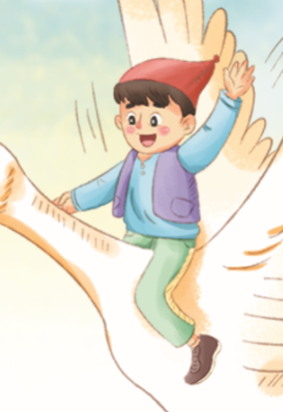
调皮捣蛋
善良
知错能改
勇敢顽强
每个人都是立体的、多面的，只有把他的各种特点都整合起来，多角度地进行评价，我们才能得到一个完整的他！

Slide 42
尼尔斯原来经常欺负动物，后来被小狐仙惩罚变小，在寻找小狐仙的过程中，他认识到自己原来的错误，决心改正，变得勇敢和顽强。

Slide 43
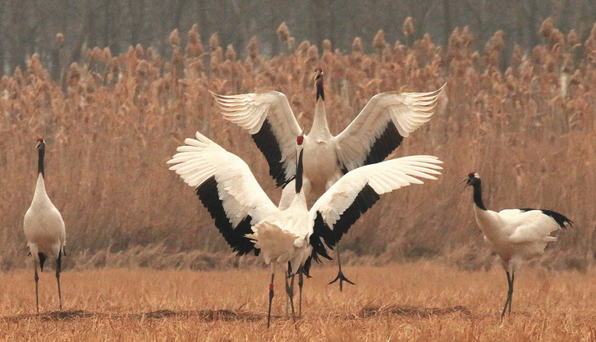
拓展延伸
《骑鹅旅行记》中还有许多有趣的故事。观察下面的插图，猜猜它们讲述怎样的神奇？
鹤之舞表演大会
大海中的白银

Slide 44
课后作业
1.带着自己的猜想，课下读一读《骑鹅旅行记》中“鹤之舞表演大会”和“大海中的白银”全文，试着写一写故事梗概。
2.完成相关练习。

